Slide 1
Tema 6:
PERSONALIZAR EL SERVIDOR LINUX

Slide 2

1. INICIO DE SESIÓN
Tras arrancar el equipo en el entorno textual, aparecerá el indicador del sistema.
Paco: Es el nombre del usuario que ha iniciado sesión.
Ubuntuserver: es el nombre del equipo.
$: Indica si el usuario que ha iniciado sesión en el equipo es un usuario que no es el root. Si fuese root, aparecería el símbolo #.

Slide 3
2. CAMBIAR O CONFIGURAR EL NOMBRE DEL EQUIPO
Para cambiar el nombre que le hemos asignado al equipo, tendremos que editar unos fichero internos de la estructura de archivos de Linux:
Fichero /etc/hosts
Fichero /etc/hostname

Slide 4
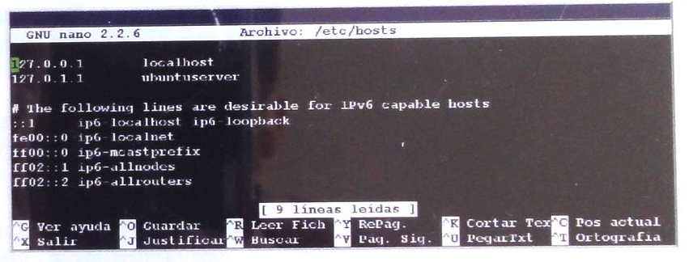
2.1 EDITAR EL FICHERO /ETC/HOSTS
Ejecutamos el comando
El contenido de ese fichero es:

Slide 5
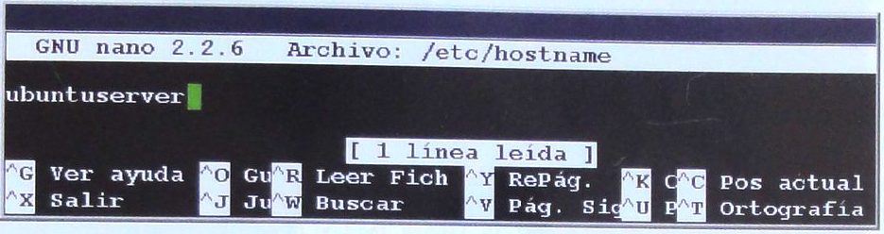
2.2 EDITAR EL FICHERO /ETC/HOSTNAME
Ejecutamos el comando
El contenido de ese fichero es:
Este fichero contiene el nombre del equipo en la red y tiene que ser único.

Slide 6
2.3 EDITAR LOS FICHEROS
En ambos ficheros, pueden aparecer los caracteres # o ; al principio de línea.
# significa que la línea está comentada y que no será tenida en cuenta en la configuración. Las líneas comentadas con # suelen contener texto aclaratorio de la configuración.
; significa también que la línea está comentada. Normalmente esas líneas suelen contener órdenes reales.

Slide 7

3. CAMBIAR O CONFIGURAR LA RED DEL EQUIPO.
Por defecto cuando se realiza la instalación del SO, la red se configura de forma automática.
El fichero para configurar manualmente el adaptador de red se encuentra dentro de la ruta /etc/netplan

Slide 8
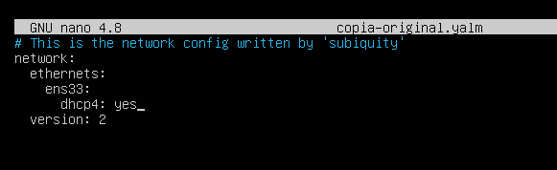
3. CAMBIAR O CONFIGURAR LA RED DEL EQUIPO.
Editar el fichero /etc/netplan/00-installer-config.yaml
El contenido del fichero es:

Slide 9
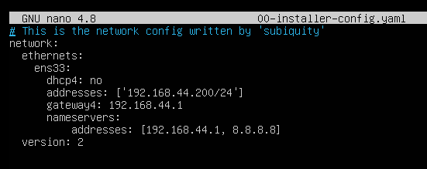
3. CAMBIAR O CONFIGURAR LA RED DEL EQUIPO.
Las tarjetas de red de un equipo se pueden llamar: ens33, eth0, eth1,…,ethn.
Para poner la ip estática, hay que modifcar el fichero de la siguiente forma.

Slide 10

3. CAMBIAR O CONFIGURAR LA RED DEL EQUIPO.
Tras modificar el fichero, hay que comprobar que no hemos cometido errores, ejecutando uno de los dos comandos:
sudo netplan generate
o
sudo netplay apply

Slide 11
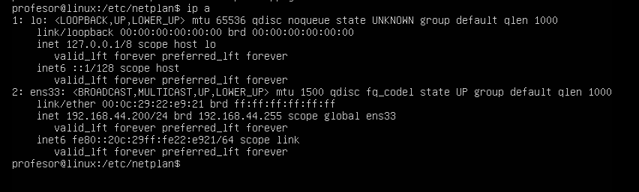
3. CAMBIAR O CONFIGURAR LA RED DEL EQUIPO
Para comprobar si ha asignado bien la dirección ip

Slide 12

4. ACTUALIZAR EL SERVIDOR
El servidor debemos tenerlo actualizado con los últimos paquetes y parches de seguridad.
Para ello, es necesario que funcione internet.
Configuraremos los repositorios
Actualizaremos el software del servidor
Programar la actualización del servidor

Slide 13
4.1 CONFIGURACIÓN DE LOS REPOSITORIOS
Repositorio: es un almacén ordenado donde se almacenan los paquetes software que las diferentes distribuciones de Linux ponen a disposición de los usuarios.
Los paquetes contenidos en un repositorio se indexan en estos archivos: packages.gz y sources.gz.

Slide 14
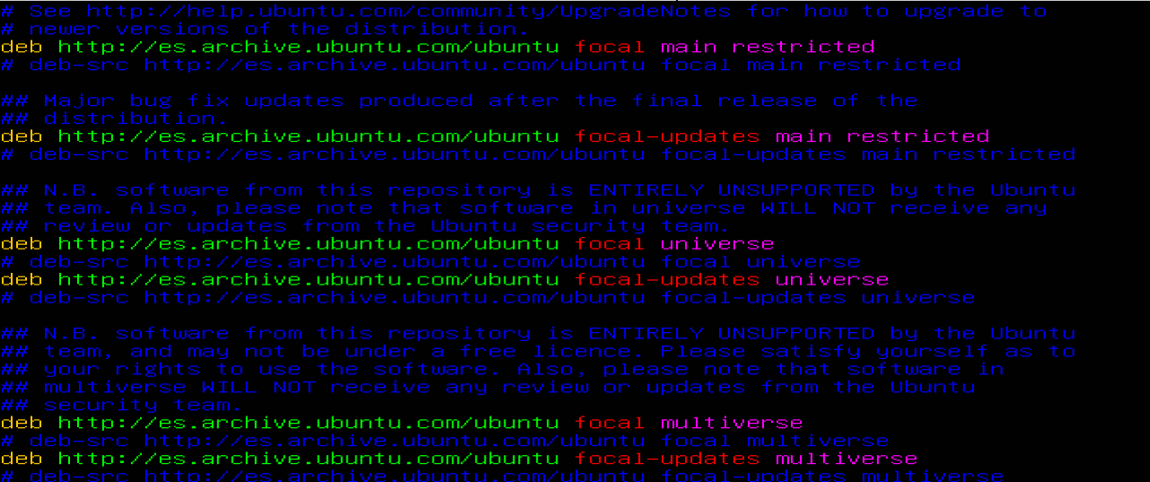
4.1 CONFIGURACIÓN DE REPOSITORIOS
Editar el fichero /etc/apt/sources.list
Cada línea del fichero hace referencia a un repositorio y a la forma en la que se obtendrán los paquetes.

Slide 15

4.2 ACTUALIZACIÓN DEL SOFTWARE DE UBUNTU SERVER
Cada cierto tiempo los desarrolladores de Ubuntu publican actualizaciones de seguridad y nuevas funcionalidades para el sistema Ubuntu Server.
Es importante actualizar las nuevas versiones de software.

Slide 16

4.2 ACTUALIZACIÓN DEL SOFTWARE DE UBUNTU SERVER
Comprobar la conectividad en la LAN:
Comprobar la conectividad en la WAN:
Actualizar la lista de paquetes:
Notes:
Actualizar la lista de paquetes para que se actualice la lista de software que hay en los repositorios.

Slide 17
4.2 ACTUALIZACIÓN DEL SOFTWARE DE UBUNTU SERVER
Actualizar los paquetes: Una vez actualizados los repositorios, procederemos a actualizar el software del SO que tenemos instalado.

